Slide 1
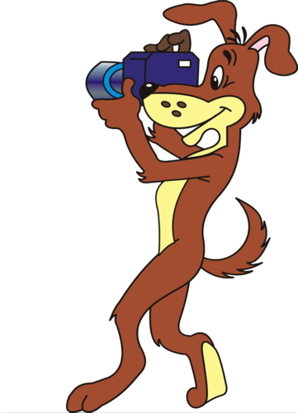
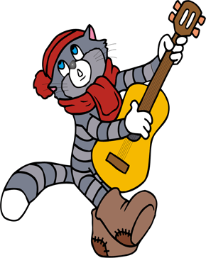
Тренажёр по теме «Фонетика»

Slide 2
Дорогой друг!
Предлагаю тебе проверить знания по теме «Фонетика». Прочитай вопрос, нажми на ответ. Если ты ответишь верно, откроется часть картинки.
Желаю удачи!

Slide 3
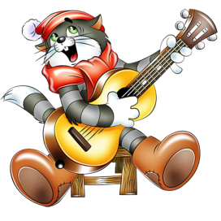
Что изучает фонетика?
слова
звуки
буквы

Slide 4
В каком слове 6 букв и 6 звуков?
письмо
клубок
яблоко

Slide 5
В каком слове звуков меньше, чем букв?
ёлка
пьёт
осень

Slide 6
В каком слове звуков больше, чем букв?
лесное
подъезд
берег

Slide 7
В каком слове все согласные звуки мягкие?
дерево
шишки
мяч

Slide 8
В каком слове 2 глухих согласных звука стоят рядом?
обжигать
ускакать
крикун

Slide 9
В каком слове все согласные звуки звонкие?
добрый
лужок
горох

Slide 10
В каком слове все согласные звуки глухие?
речка
сорока
каток

Slide 11
В каком слове второй слог ударный?
карандаш
коллекция
пассажир

Slide 12
В каком слове третий слог ударный?
хлебороб
солома
капуста

Slide 13
В слове ОБЪЕЗД:
6 букв,
5 звуков
6 букв,
6 звуков
5 букв,
6 звуков

Slide 14
В каком слове есть звук [ Й ]?
икра
экран
юнга

Slide 15
Благодарю за работу!

Slide 16
Источники:
Фон
Картинка
Матроскин
Матроскин
Шарик
Шаблон пазлов

